Slide 1
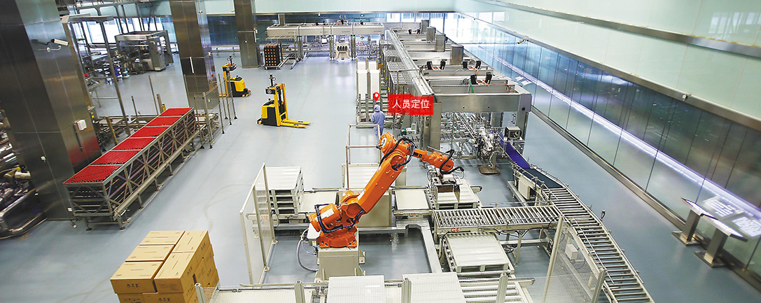

智慧工厂定位系统解决方案
提升效率，保障安全

Slide 2
全球领先的10CM高精度定位位置服务提供商
应用场景与解决方案
硬件设备
产线管理系统
安全管理系统
仓储物流管理系统
疫情防控系统
设备管理系统
项目管理与售后
目 录

Slide 3
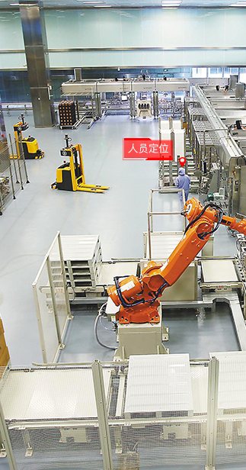

PART 01
应用场景与解决方案

Slide 4
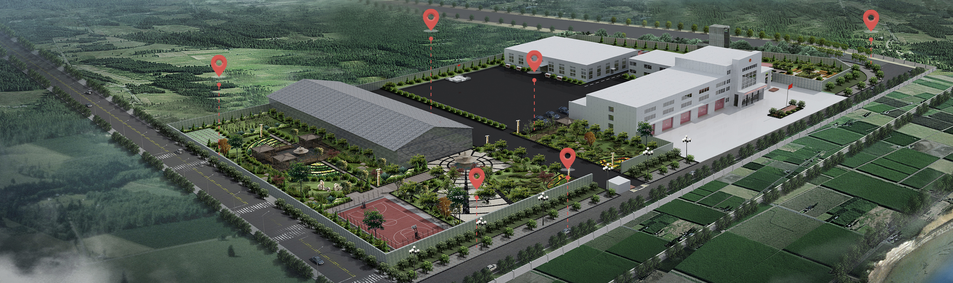
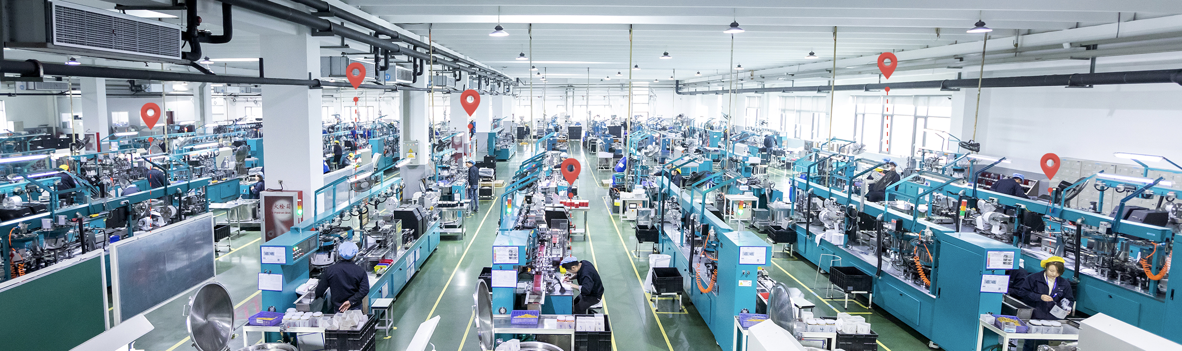
智慧工厂场景
全球领先的10CM高精度定位位置服务提供商
定位区域
室外厂区
室内产线
室外厂区
室内产线

Slide 5
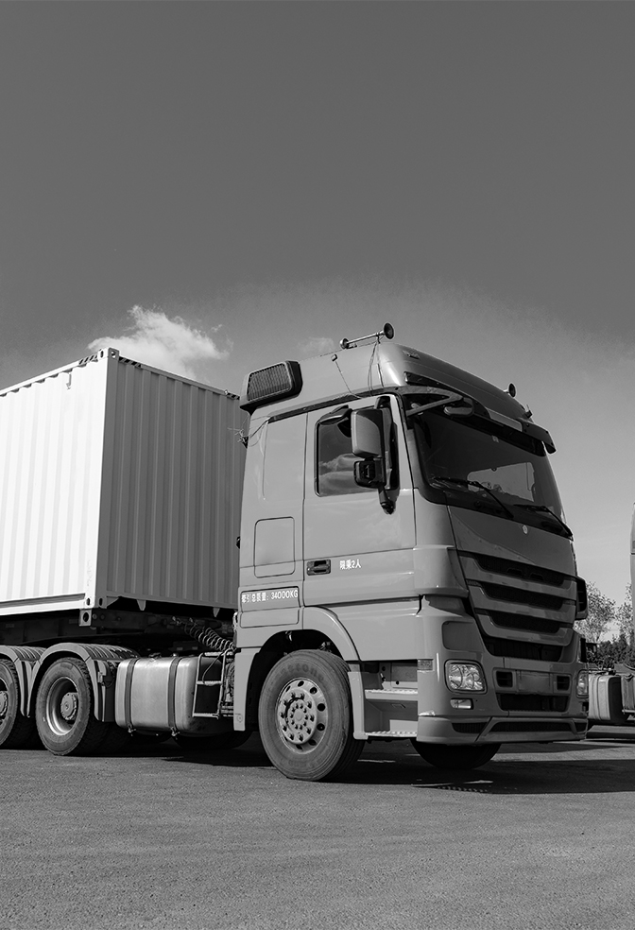


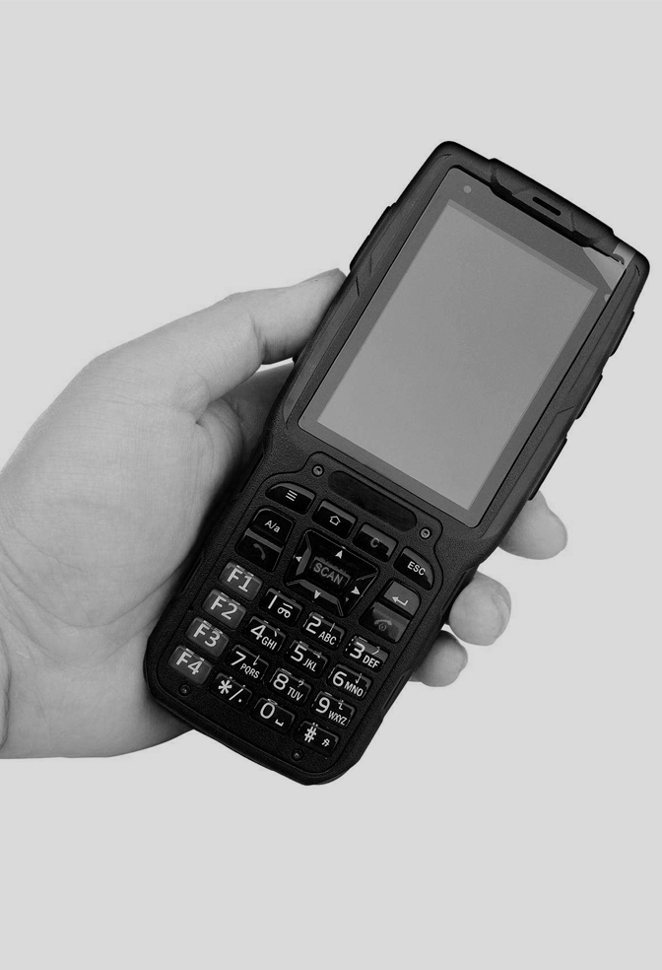
智慧工厂场景
全球领先的10CM高精度定位位置服务提供商
定位目标
在岗员工
外来访客
物流车辆
仓储物资
GPS定位、UWB二维一维定位
GPS定位、UWB三维、二维、一维定位

Slide 6
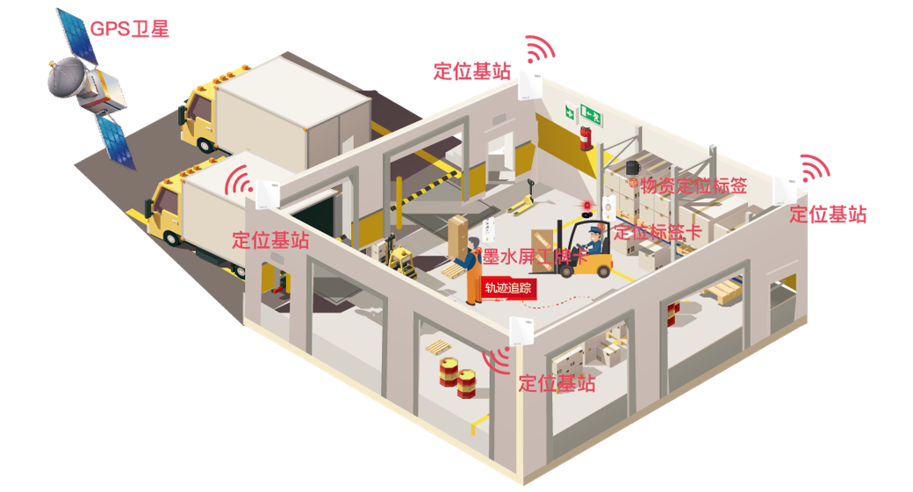
智慧工厂解决方案
全球领先的10CM高精度定位位置服务提供商

Slide 7
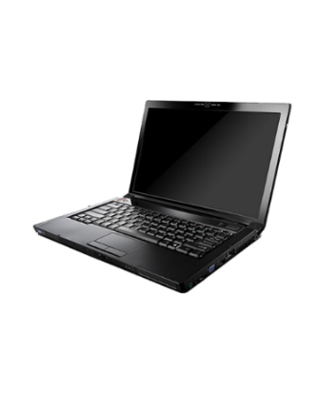

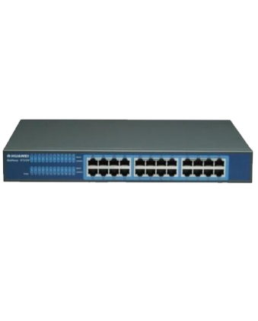
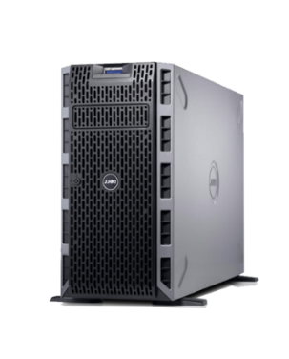
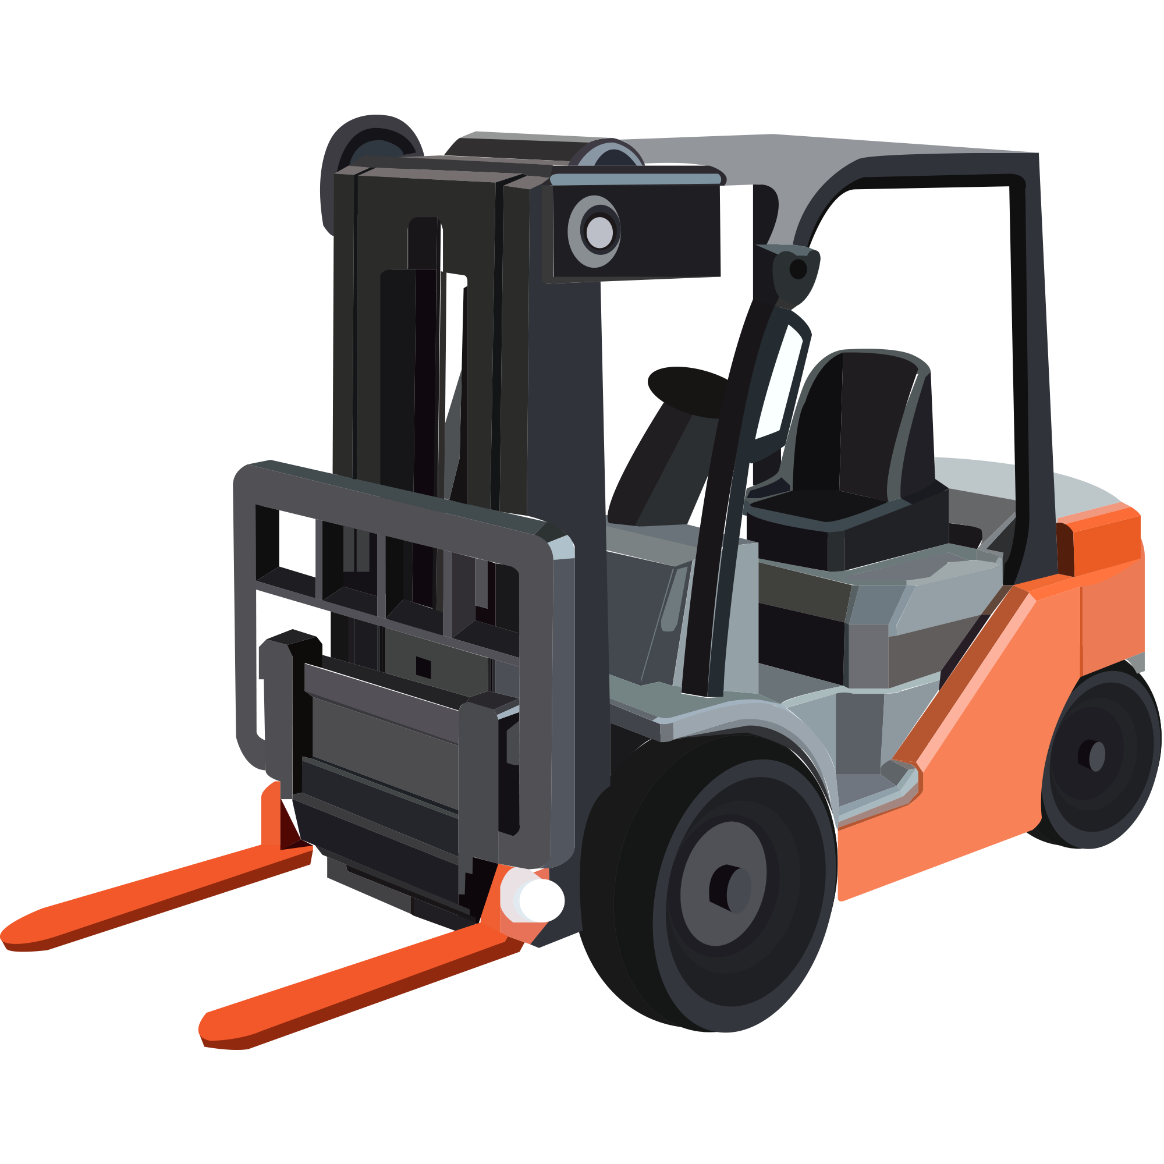
室内车辆管理系统
全球领先的10CM高精度定位位置服务提供商
室内物流作业车辆定位-UWB覆盖
UWB定位基站
汇聚交换机
接入交换机
局域网
UWB
车载标签
服务器

Slide 8
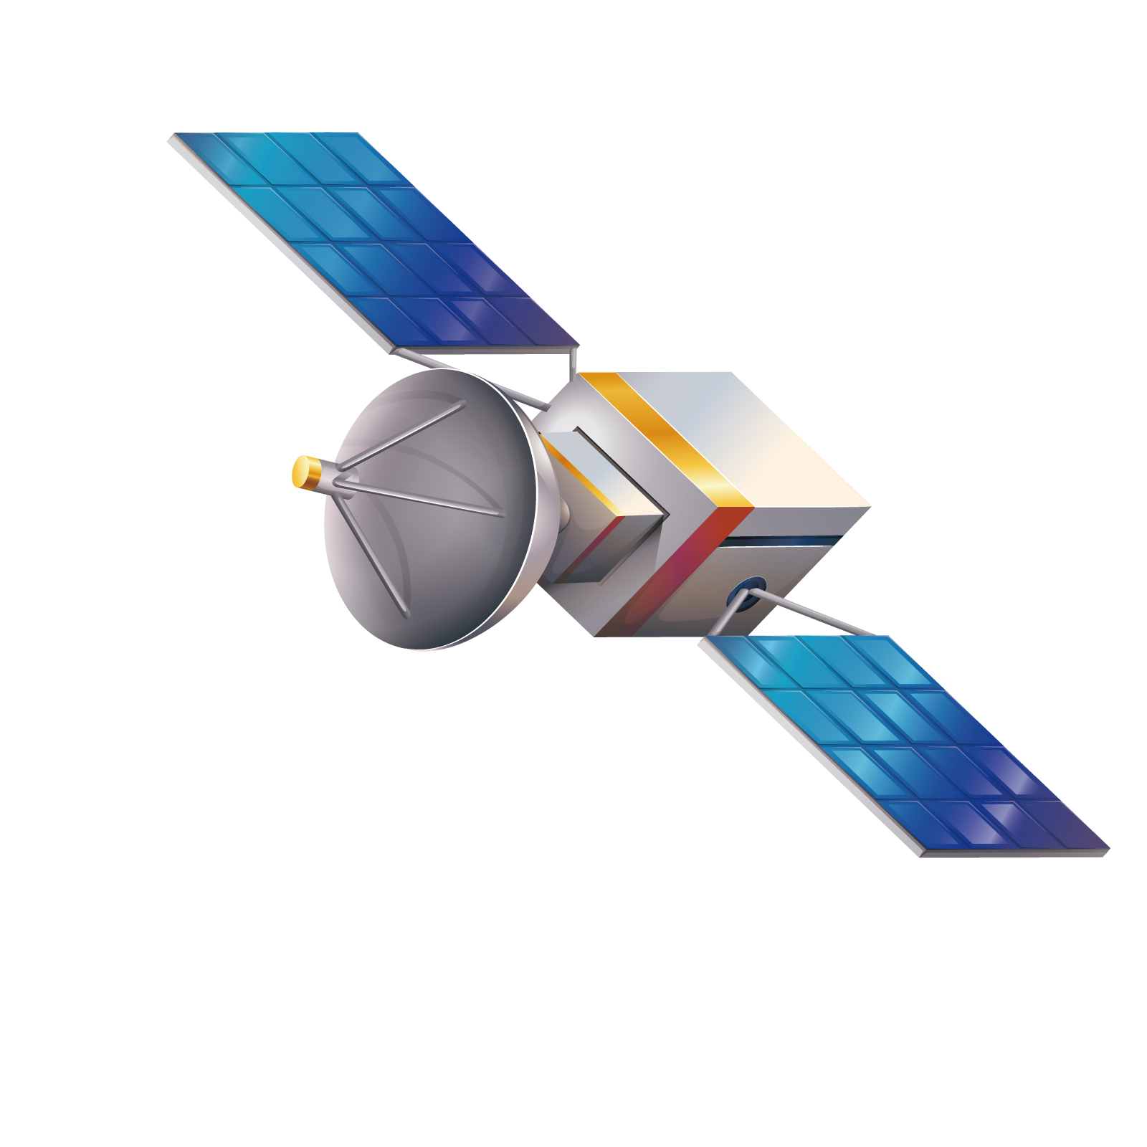


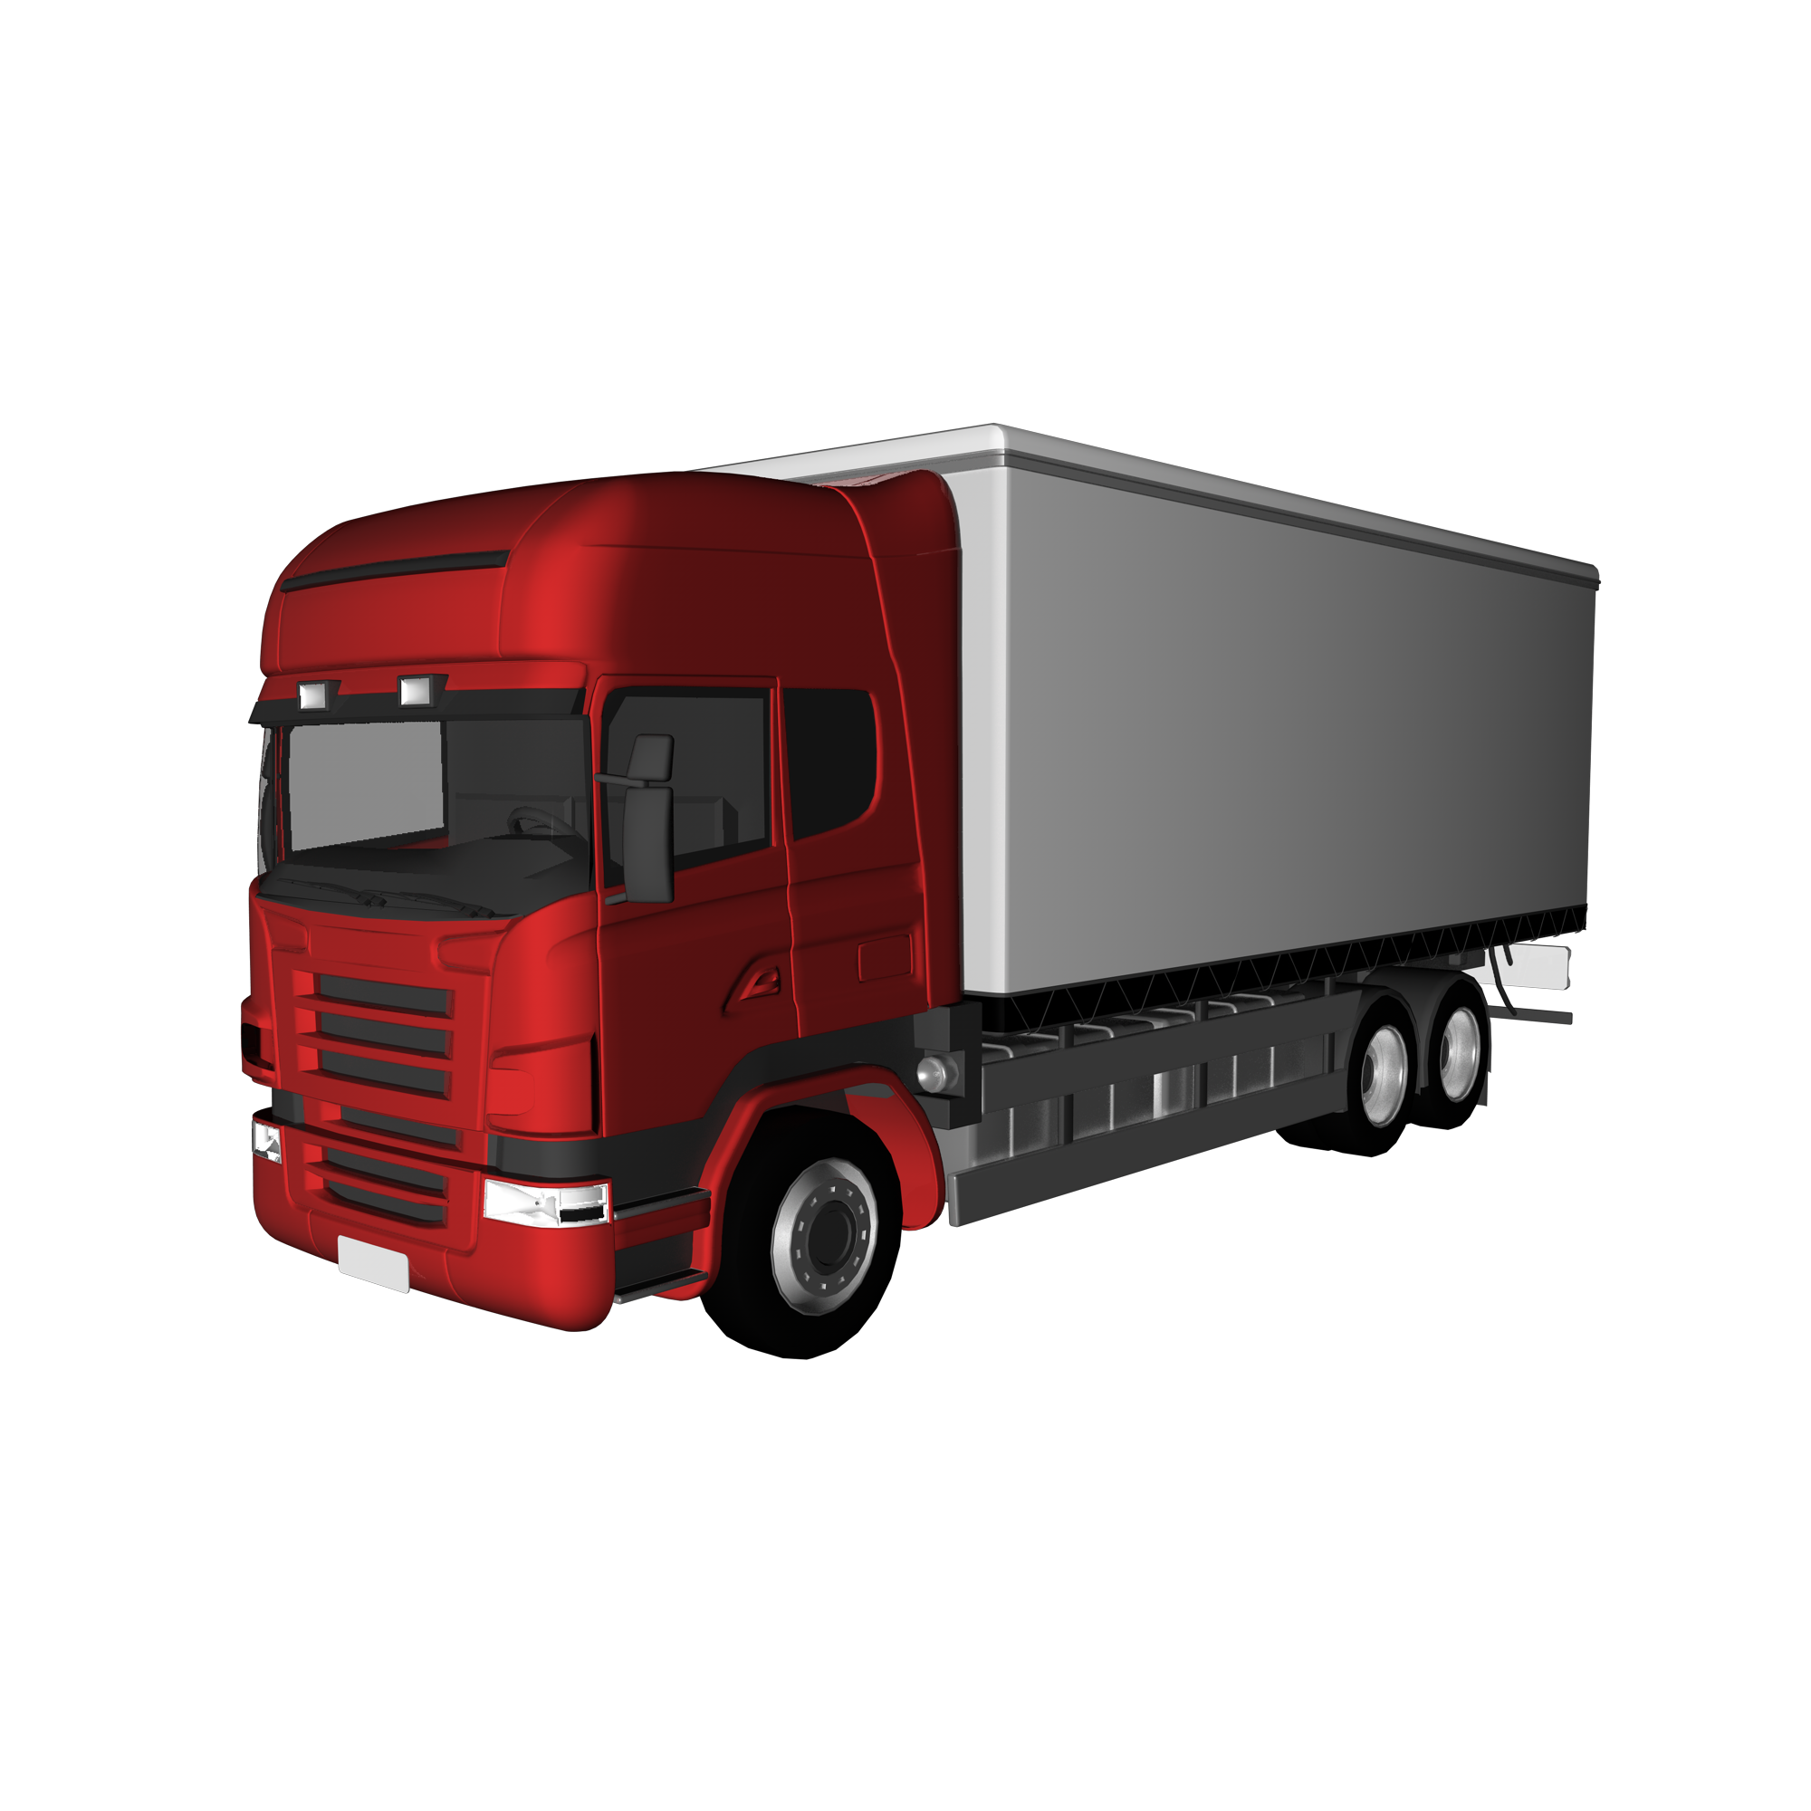
室外车辆管理系统
全球领先的10CM高精度定位位置服务提供商
室外车辆定位-GPS定位GPRS通信
满足车辆定位精度、设备成本，部署成本很低，需要运营商覆盖移动网络。
GPS卫星
移动通信基站
运营商网络
汇聚交换机
局域网
GPRS
GPS
车载标签
服务器

Slide 9
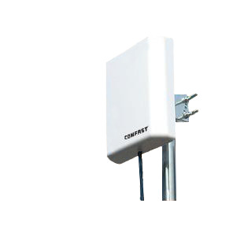
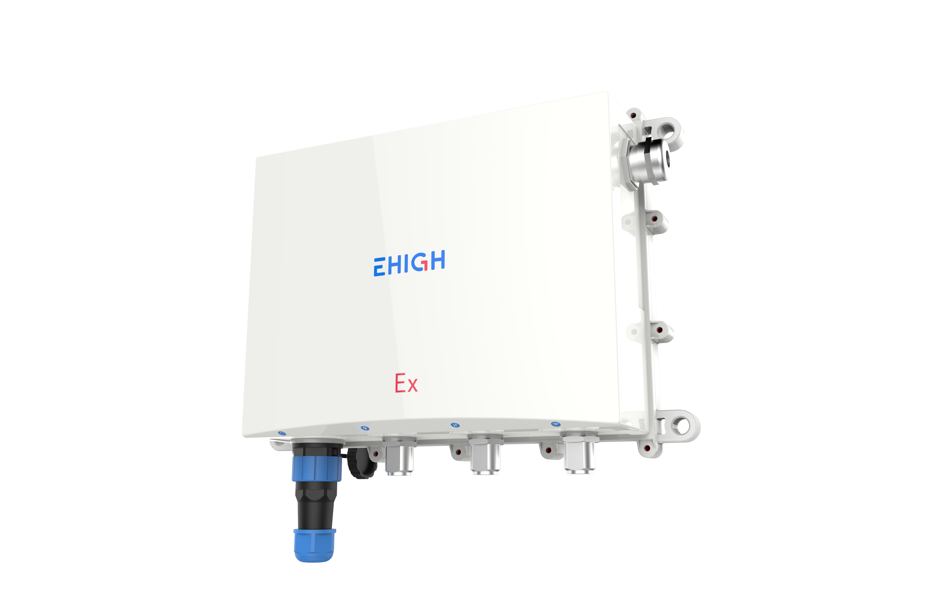
车辆管理系统
全球领先的10CM高精度定位位置服务提供商
室外车辆定位-GPS定位ZigBee通信
满足车辆定位精度，设备成本、部署成本较低。
GPS卫星
通信基站
汇聚交换机
接入交换机
局域网
ZigBee
GPS
车载标签
服务器

Slide 10
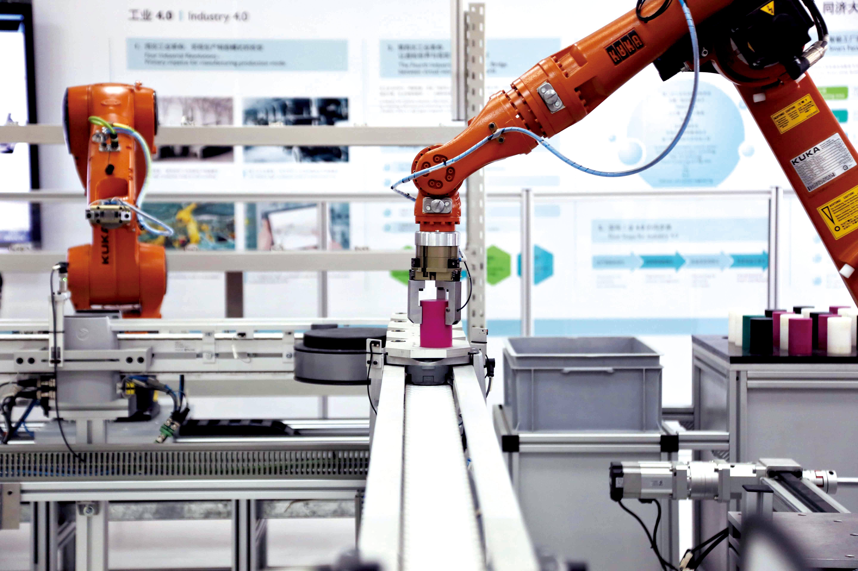
智慧工厂定位系统基础功能
全球领先的10CM高精度定位位置服务提供商
多地图切换
实时位置显示查询
历史轨迹回放
2D/3D地图显示
标签SOS求救，撤离指令下发
快速人员查找
人员信息管理

Slide 11

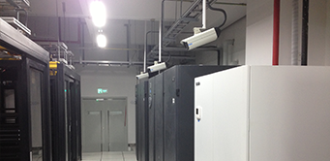
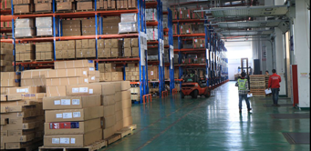

智慧工厂业务应用
全球领先的10CM高精度定位位置服务提供商
基于高精度定位，为企业管理定制全套解决方案
产线管理
安全管理
仓储物流
疫情防控
考勤管理
设备巡检
设备故障检测
维修工单管理
联动消费与门禁
人员状态监测
应急撤离
视频联动
访客管理
电子围栏
资产管理
仓储管理
物流车辆管理
疫情防控
聚众预警
接触分析
消杀管理
室外厂区
室内产线

Slide 12


PART 02
硬 件 设 备

Slide 13
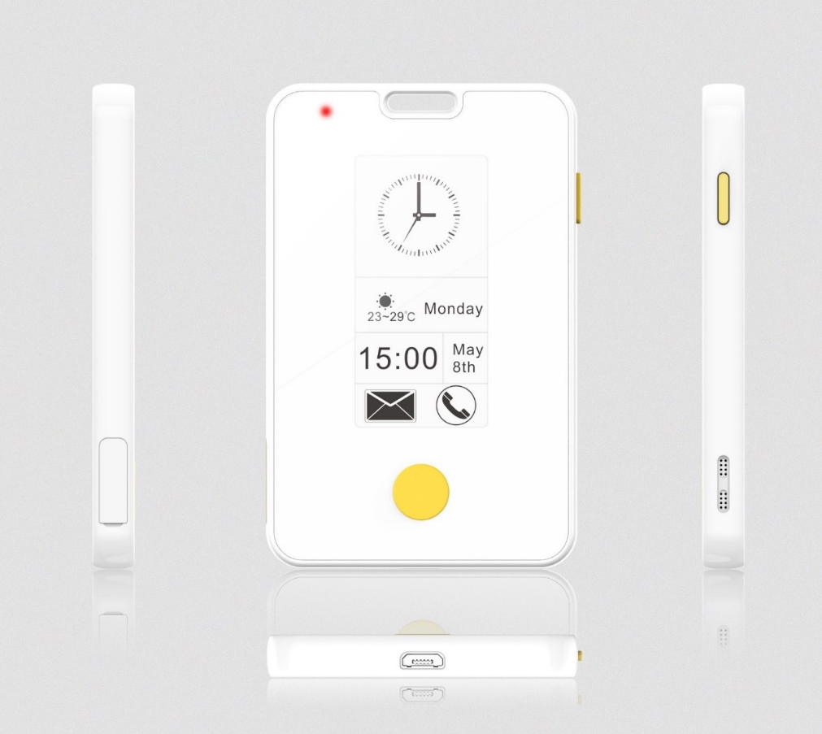
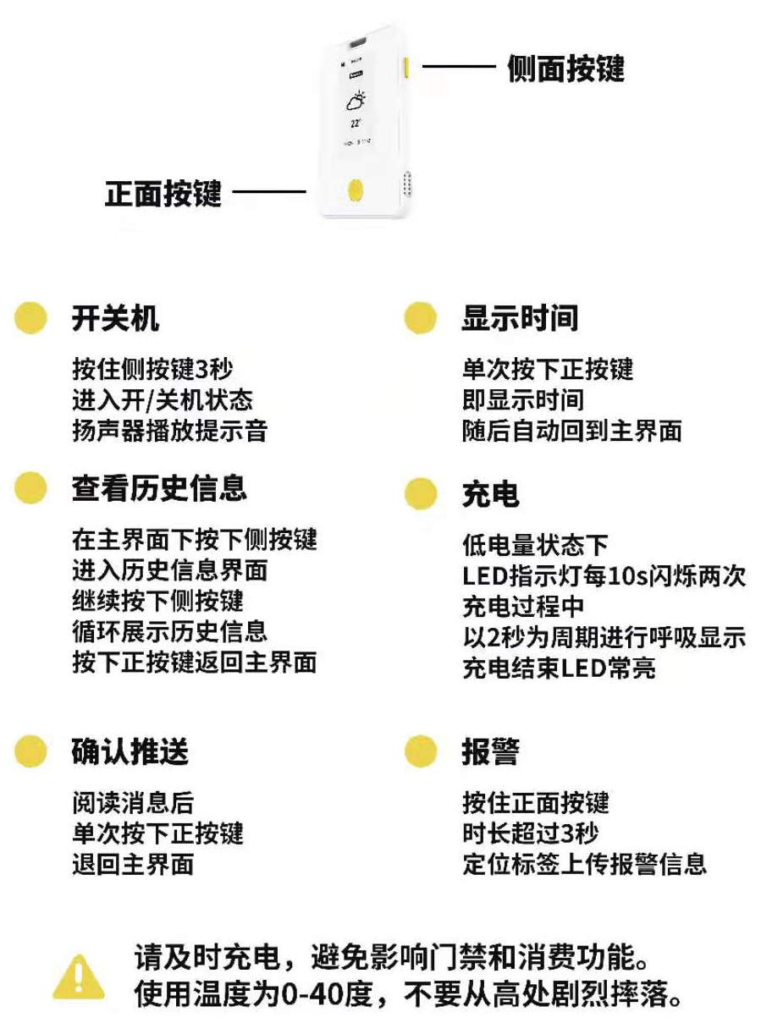
硬件设备
全球领先的10CM高精度定位位置服务提供商
墨水屏工牌标签
EH100602A01-S
日期、时间、天气显示
支持系统短信下发，声光震动提示；
支持求救报警操作
支持中英双语显示
信息发送状态反馈：已发送状态、已读状态
内置RFID标签：实现门禁管理、消费，替换员工卡

Slide 14
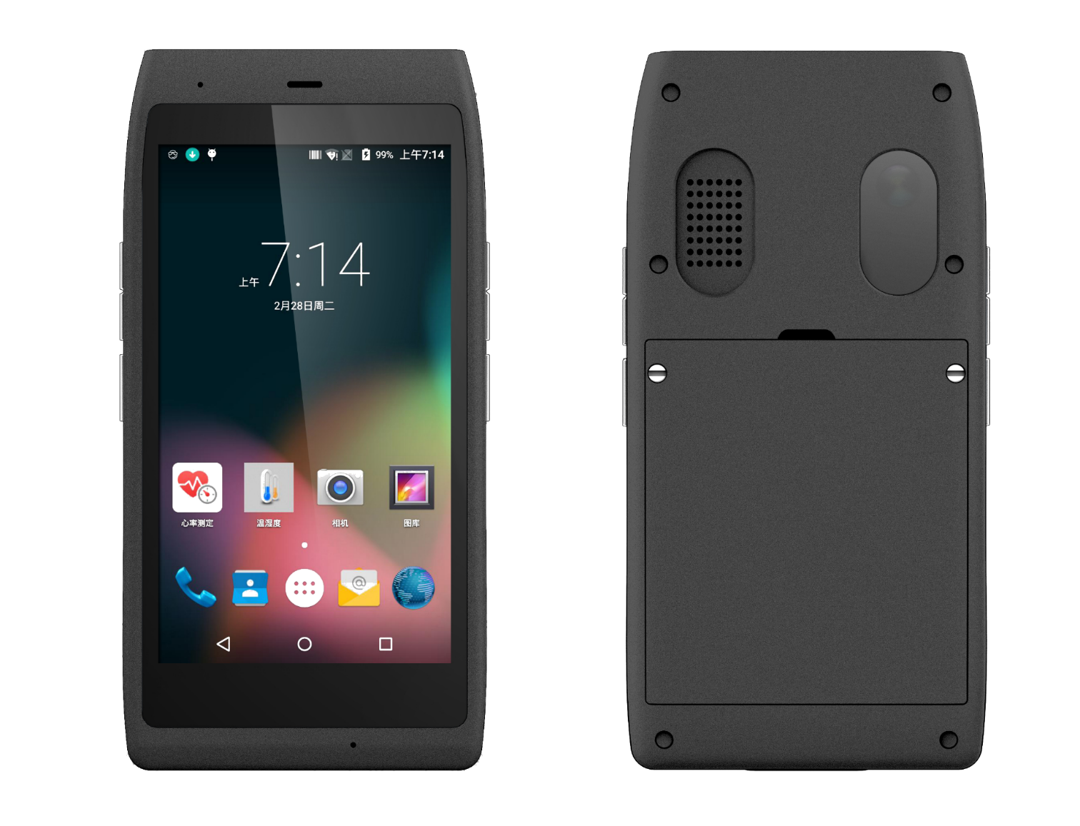
硬件设备
全球领先的10CM高精度定位位置服务提供商
PDA定位终端
定位标签模块集成到PDA终端
实现设备巡检
实现工单派单与执行
紧急情况下发逃生路线

Slide 15
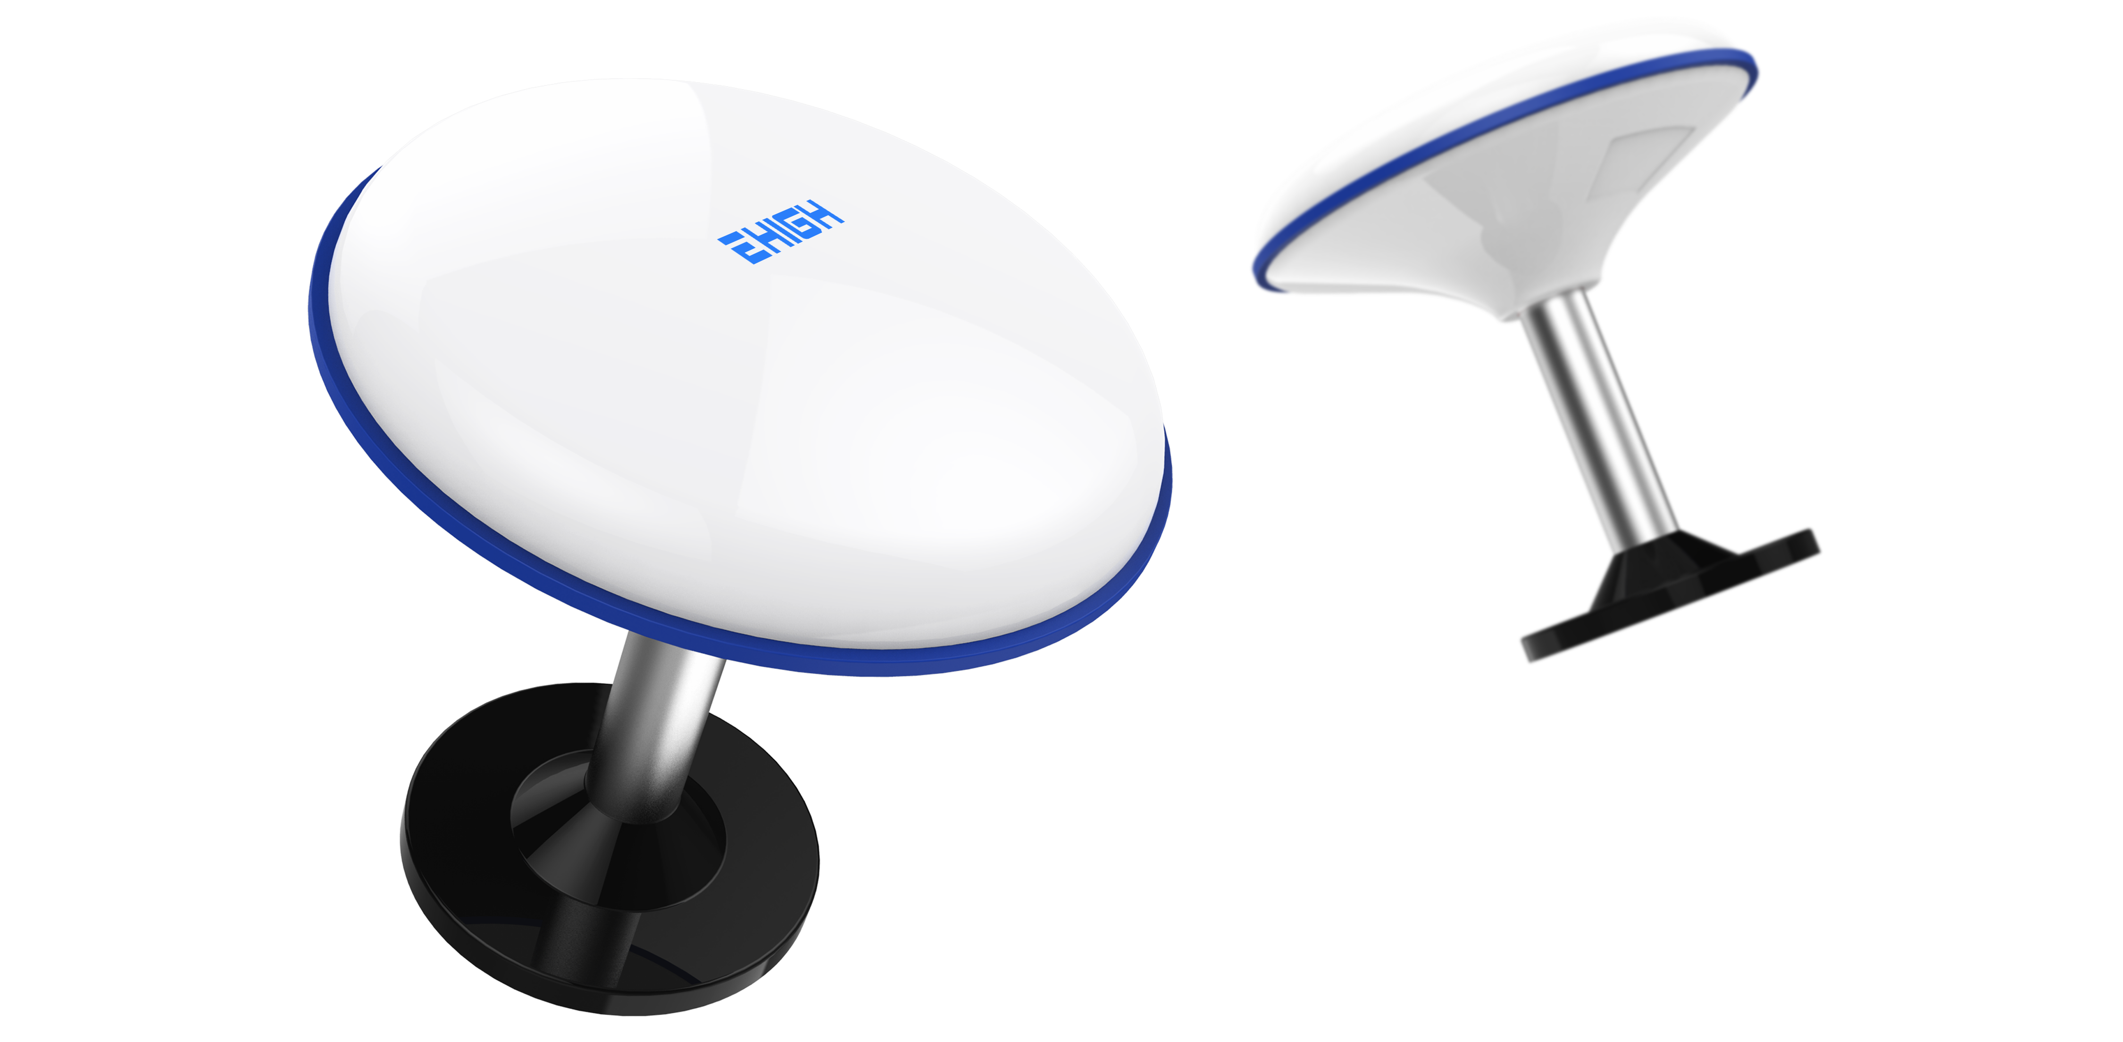
硬件设备
全球领先的10CM高精度定位位置服务提供商
车载定位标签
EH100602A12-G
10cm高精度定位
定位视距工程覆盖距离（无遮挡）： 100m
一般遮挡工程覆盖距离：30m
实时安全报警功能
室外支持GPS定位
外形尺寸：150×150×158mm
产品重量：600g

Slide 16
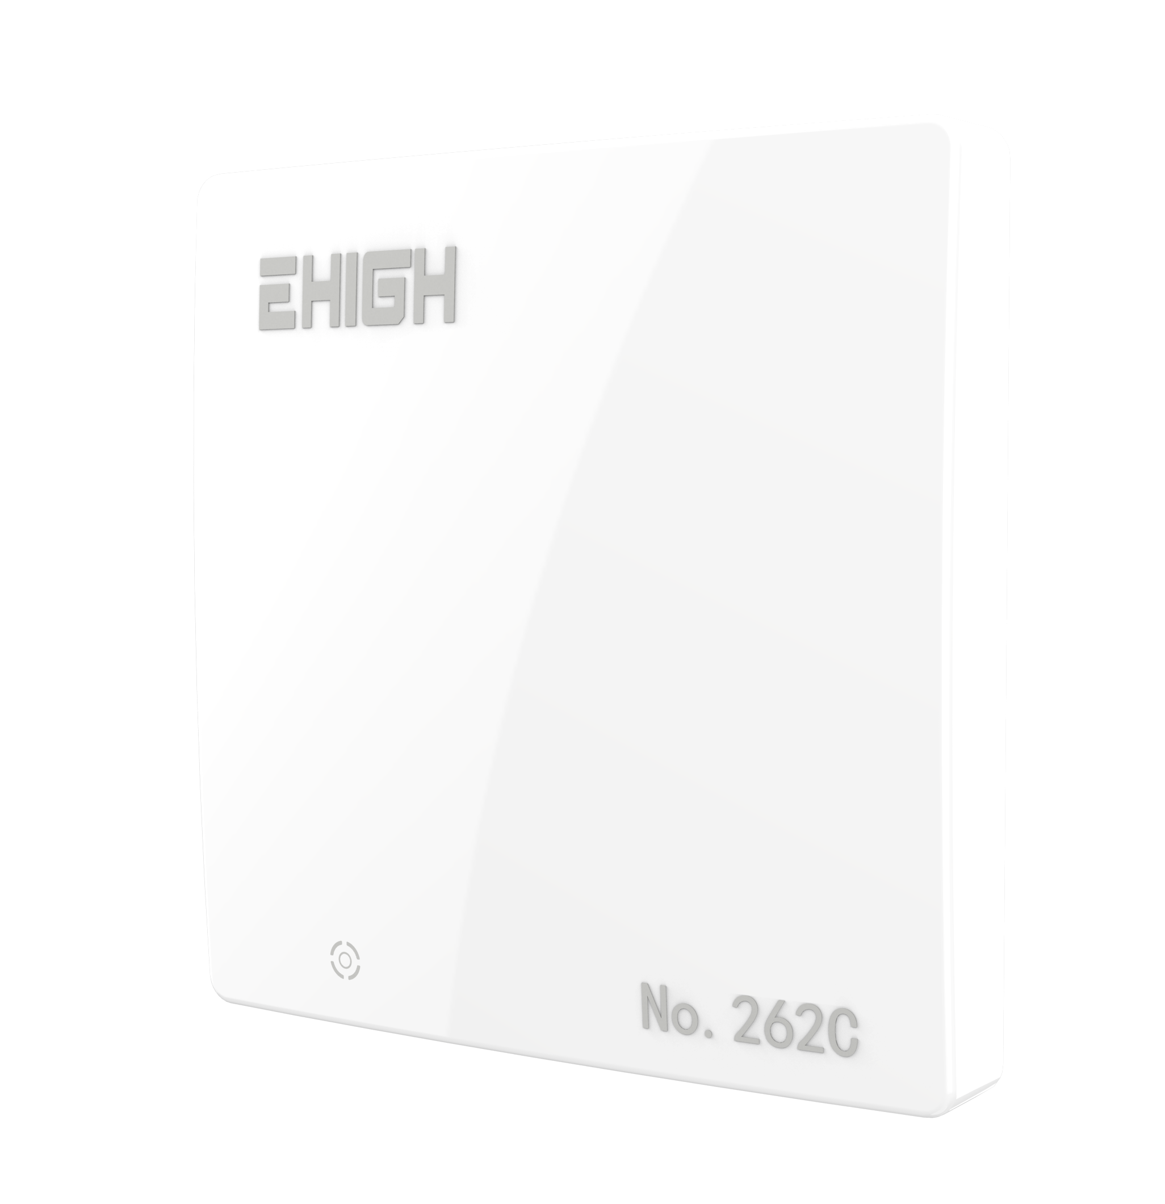
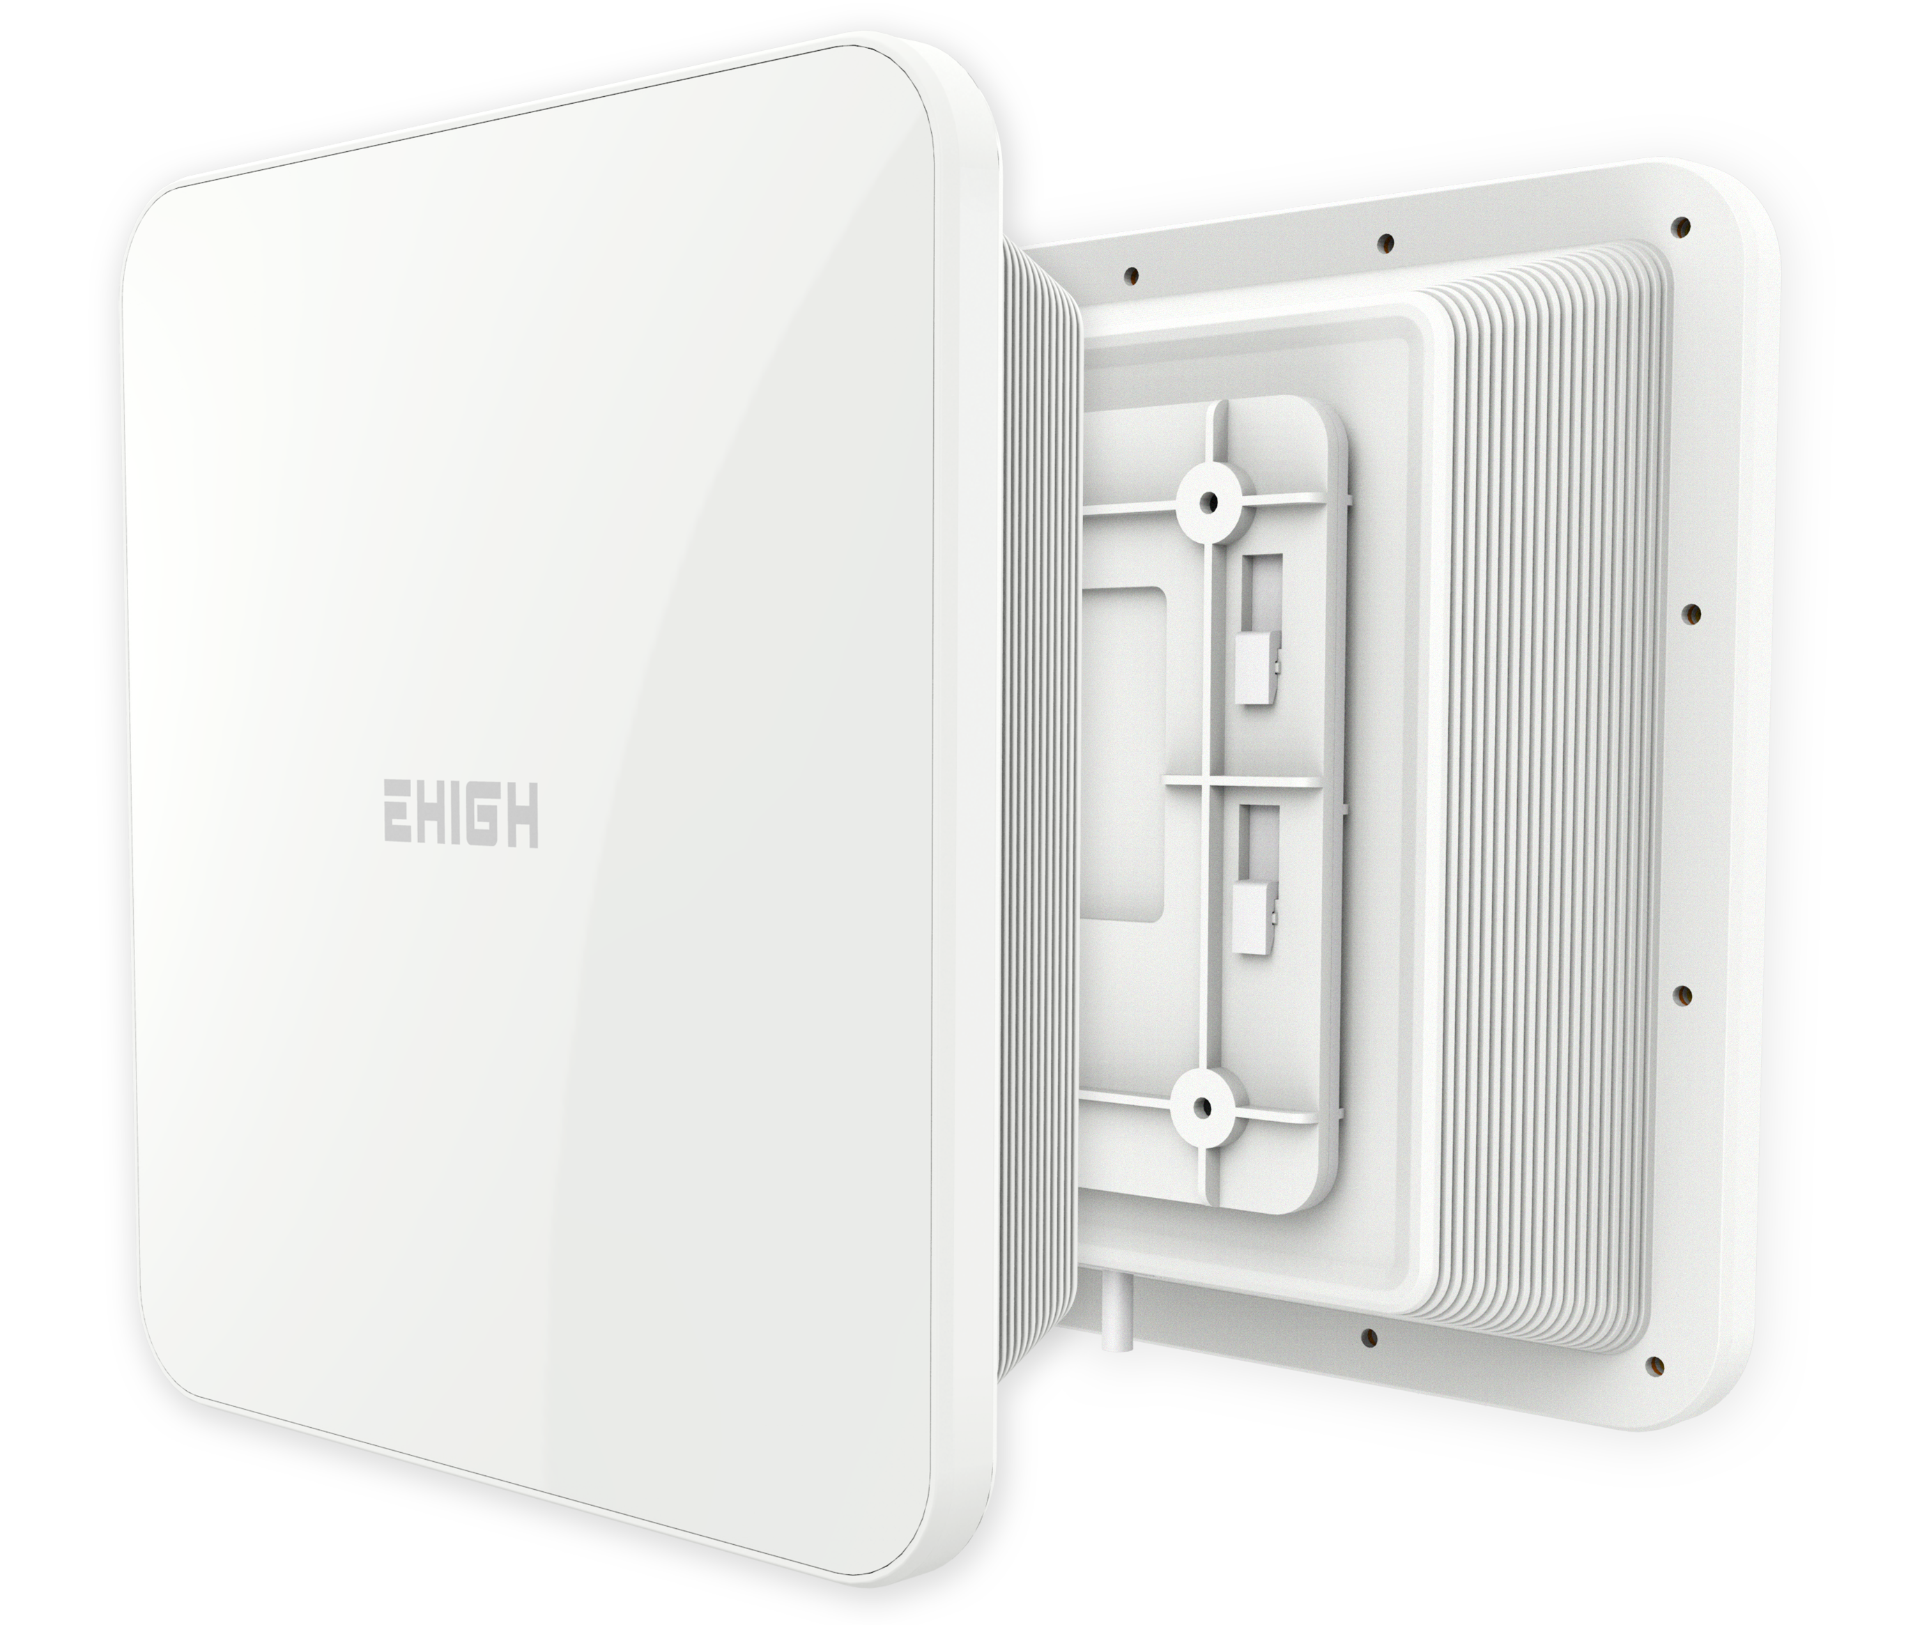
硬件设备
全球领先的10CM高精度定位位置服务提供商
定位基站
室内外部署的定位基站
10cm高精度定位，覆盖距离20~100m
无线同步技术
POE供电，极简供电、联网
稳定性强，抗遮挡，抗干扰
室内86盒面板、体积小；室外信号全覆盖，防水部署方式
面板型定位基站
EH100602D02
室外定位基站
EH100602D09

Slide 17


PART 03
产线管理系统

Slide 18




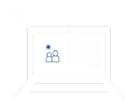
智能考勤系统
全球领先的10CM高精度定位位置服务提供商
智慧考勤
基于“位置-时间信息”的智能考勤系统，具有很高的灵活性和准确度。
定义考勤时间
配置考勤区域
定义重复规则
适配考勤人员
查看数据统计

Slide 19
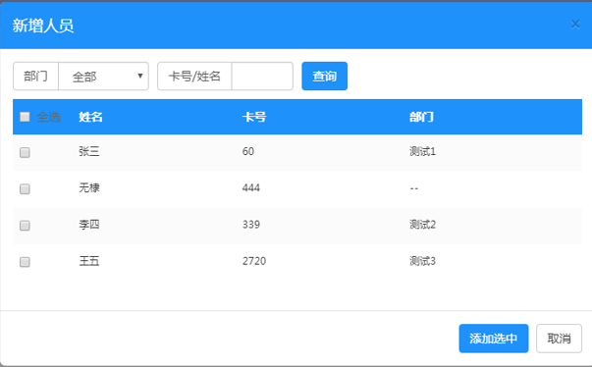
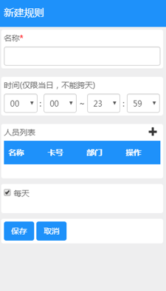
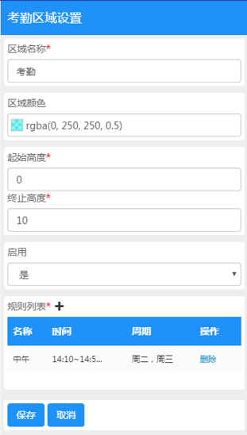
智能考勤系统
全球领先的10CM高精度定位位置服务提供商
考勤规则配置
按时间段，按部门关联人员，关联区域。

Slide 20
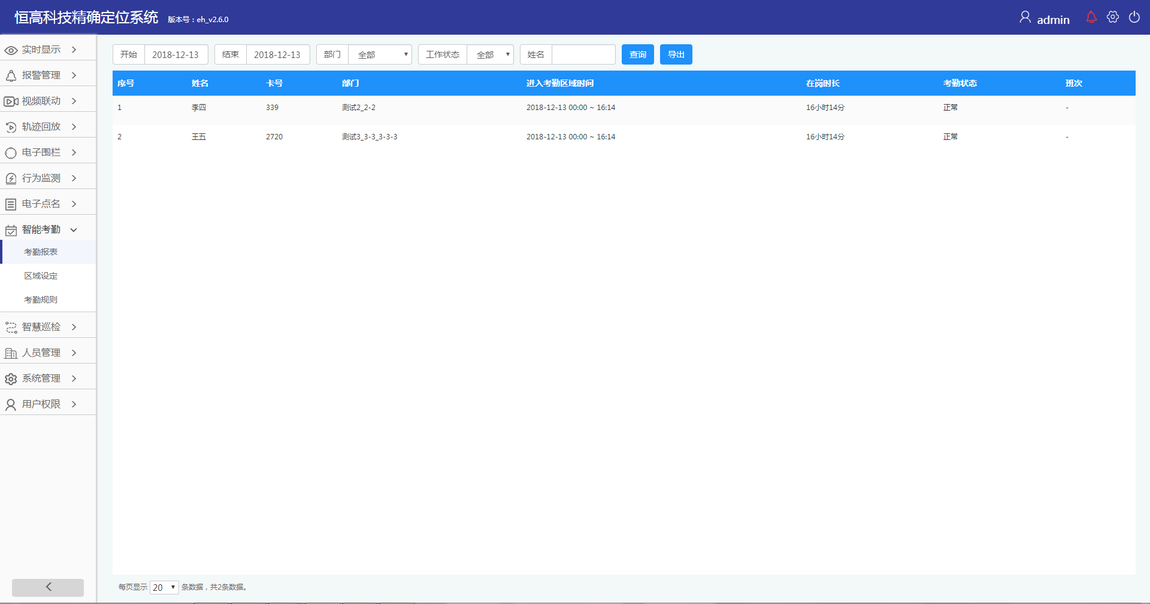
智能考勤系统
全球领先的10CM高精度定位位置服务提供商
考勤统计报表
统计人员对应的到岗时间、在岗时长和考勤状态等。

Slide 21
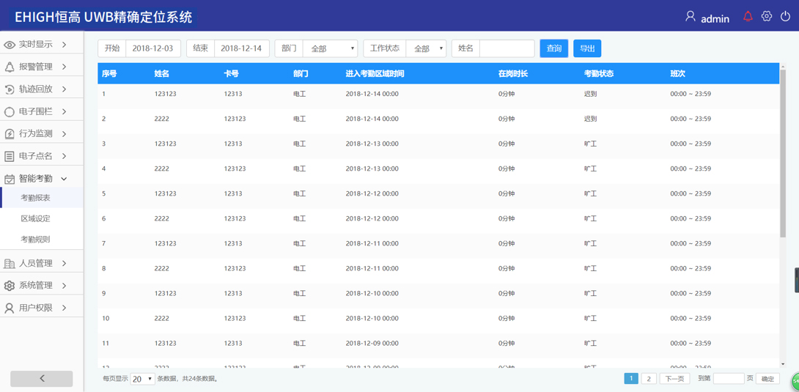
智能考勤系统
全球领先的10CM高精度定位位置服务提供商
查看考勤报表
查看考勤报表，统计人员考勤状态、工作时长。

Slide 22

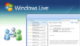








智能巡检系统
全球领先的10CM高精度定位位置服务提供商
智能巡检流程
隐患排查动态化、智能化、标准化，减少人为因素，有效实现风险的分级管控。
设置巡检路线
设置巡检任务
自动生成巡检报表并做数据分析
分配巡检员
管理员设置巡检路线
按提示完成巡
检并拍照记录
终端管理
查看巡检记录
发现隐患记录并拍照
查看数据统计
到达地点后，APP自动弹出巡检任务
按指定路线完成巡检
巡检员登录APP，查看巡检任务与路线
管理软件自动派发
管理任务到巡检员
记录整改效果并拍照

Slide 23
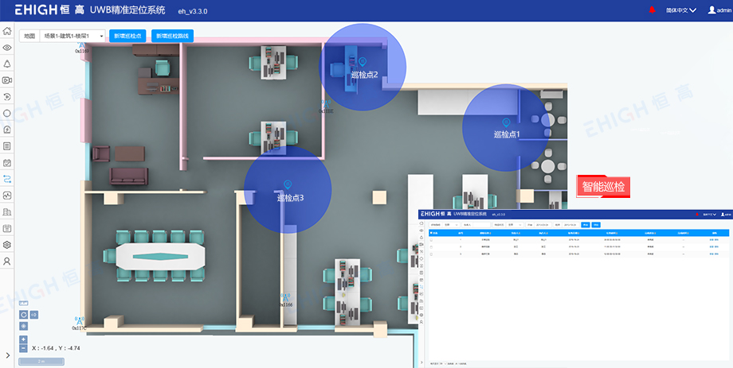
智能巡检系统
全球领先的10CM高精度定位位置服务提供商
巡检路线管理
巡检路线支持管理3个维度信息：区域、时间段、顺序。

Slide 24
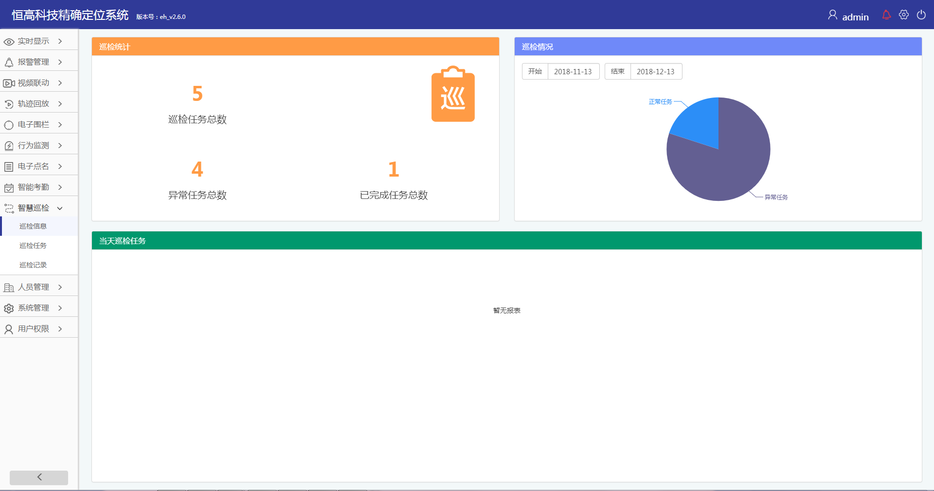
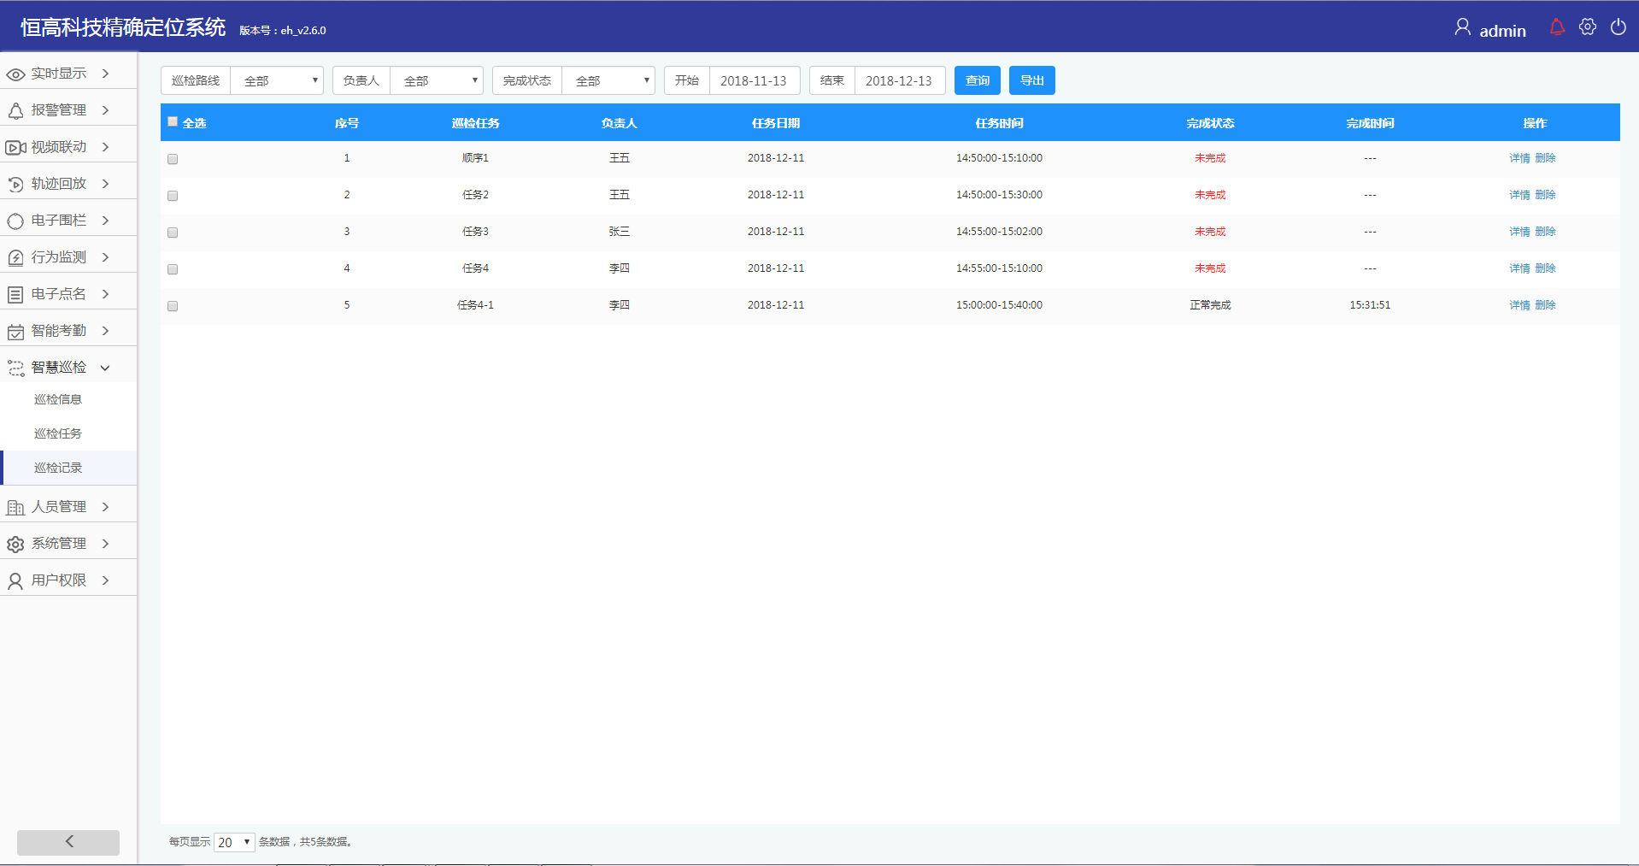
企业管理系统
全球领先的10CM高精度定位位置服务提供商
巡检记录与数据分析

Slide 25







设备管理系统
全球领先的10CM高精度定位位置服务提供商
工单处理流程
对接设备管理系统，设备报警信息位置可视化，问题全程跟踪，形成闭环，提高执行效率。
对接生产设备报警系统
对接CIM FDC
报警系统
设备故障
或设备报警
系统记录工单致信情况
按提示完成问题排查
信息体视
管理终端
分配工单
处理问题
管理系统根据责任人或根据位置就近派发工单
工作人员登录APP，查看工单信息
关闭工单
工单执行记录
记录结果及过程图片

Slide 26
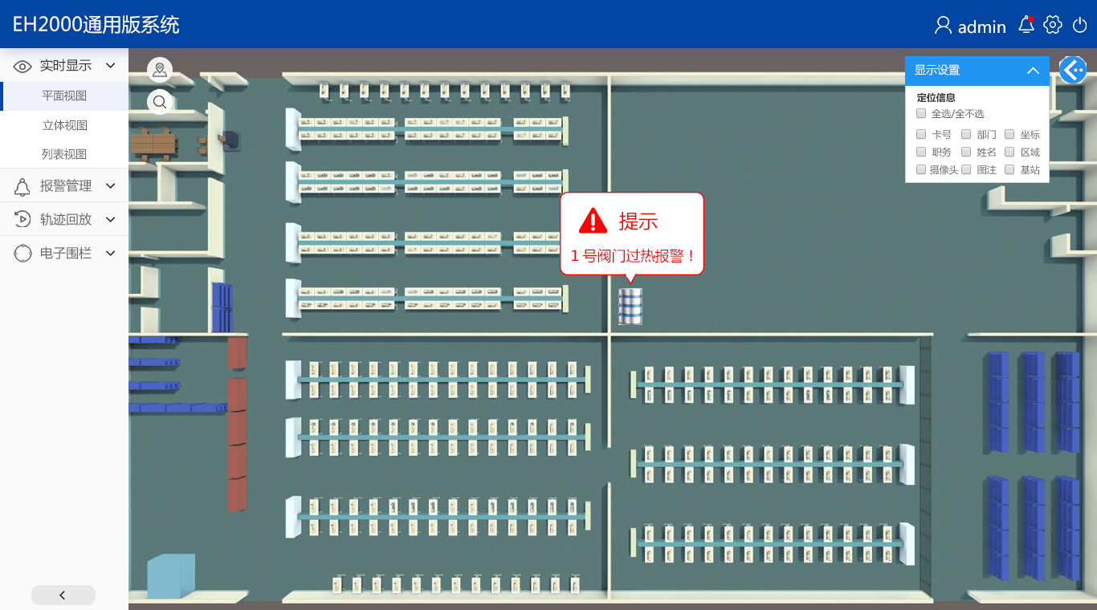
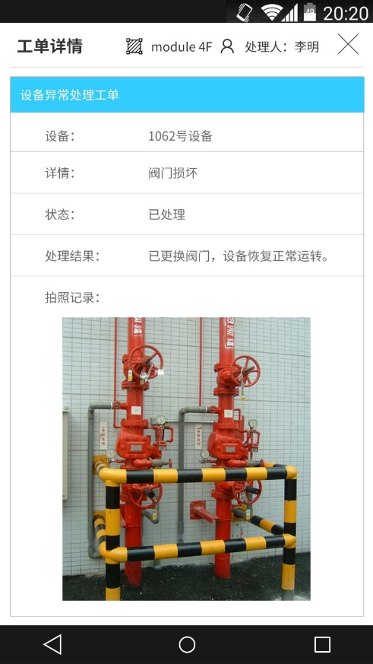
设备管理系统
全球领先的10CM高精度定位位置服务提供商
设备报警与工单处理
当设备发生报警时，在地图对应设备上显示报警信息，同时派发工单，工单详细记录处理信息，形成闭环管理。
工单报警
工单详情

Slide 27
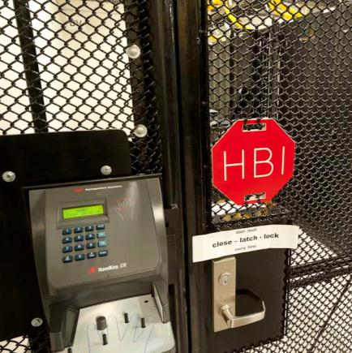
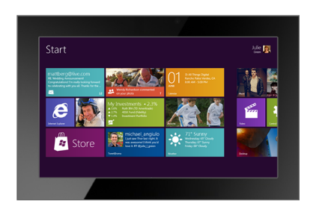
联动门禁与消费管理系统
全球领先的10CM高精度定位位置服务提供商
工牌卡被异常损坏或长期不充电，将停用其门禁刷卡与消费功能。
技术方案
人员定位系统实时推送在线（通信在线，无需定位）标签列表，如果标签异常损坏或长期不充电，该标签将会在该列表中长期消失。项目组和门禁提供商应根据现场刷卡需求，确定权限管理方案。
门禁管理系统
在线标签信息：
剩余电量、充电信息
定位管理系统
消费管理系统

Slide 28

PART 04
安全管理系统

Slide 29
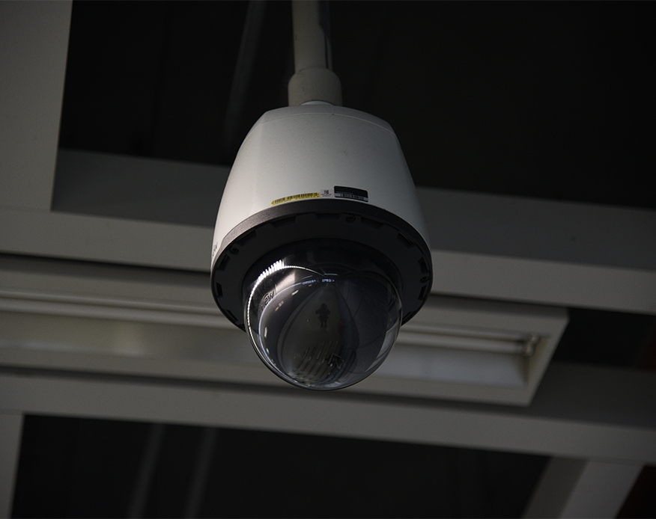
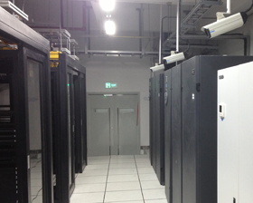
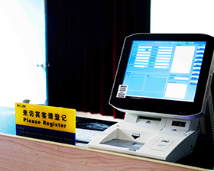
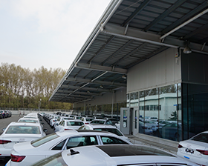
电子围栏系统
全球领先的10CM高精度定位位置服务提供商
电子围栏业务管理
保密区域隔离
资产防护
厂商与访客区域管控
车辆区域管控
对指定保密区域进行防护，非授权人员进入在管理平台进行告警并推送消息。
贵重资产安装标签，当离开规定区域时报警提示。
外部人员赋予一定的权限，对于进入无权限的区域，系统进行报警。
车辆权限管理，对进入管控区域的车辆进行控制。

Slide 30
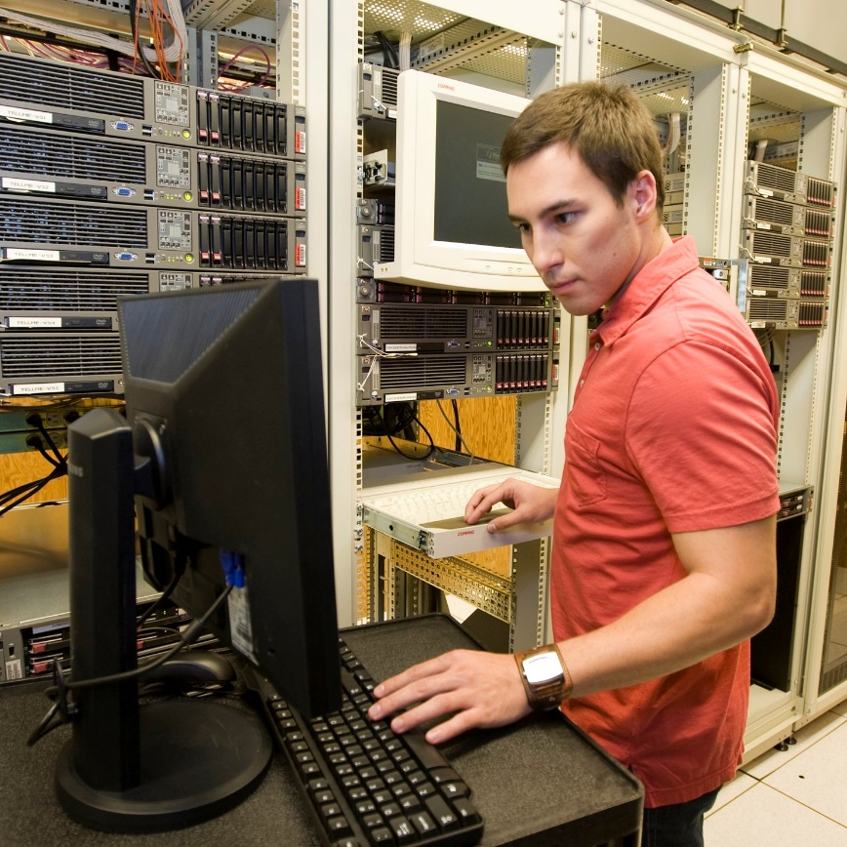
人员状态监测系统
全球领先的10CM高精度定位位置服务提供商
人员状态监测
系统根据定位报警源或者对接系统的报警源，做出不同的应急响应，如报警提示、逃生通知、联动消防系统报警等。
报警源
系统动作
不动报警
超员报警
陪同报警
超时报警
危险源报警
系统报警
紧急逃生
联动消防与广播系统
人员安全管理

Slide 31
视频管理系统
全球领先的10CM高精度定位位置服务提供商
解决视频在系统平台上实现对监控画面的实时播放、回放、嵌入、控制，开发流媒体服务器软件。
功能 | 用户登录 | 自动获取 平台摄像机 | 手动添加 本地摄像机 | 摄像机分组设置 | 标记摄像机特殊时间段 | 查看 摄像机录像 | 查看 实时画面 | 摄像机 控制 | 高并发 大流量
说明 | Web端管理 支持修改密码 系统环境为Linux，数据库选择MySQL，网页服务选择Apache。 | 支持宇视SDK开发平台。 批量获取摄像机列表。 支持查看摄像机的实时画面，并提供画面截图和录屏功能。 | 支持RTSP协议通用摄像机。 支持ONVIF协议。 支持查看摄像机的实时画面，并提供画面截图和录屏功能。 支持批量上传本地摄像机。 | 支持对摄像机进行分组，包括新增、删除、编辑摄像机等操作。 | 支持对摄像头进行标记，包括时间标记。 | 所有录像可以实现分布式存储。 | 采用HTML5技术实现无插件化播放实时视频。 针对PC以及移动端分别解码H.264以及MPEG-1格式。 | 支持远程操作摄像机的视角。 | 并发查看数量约为200路

Slide 32
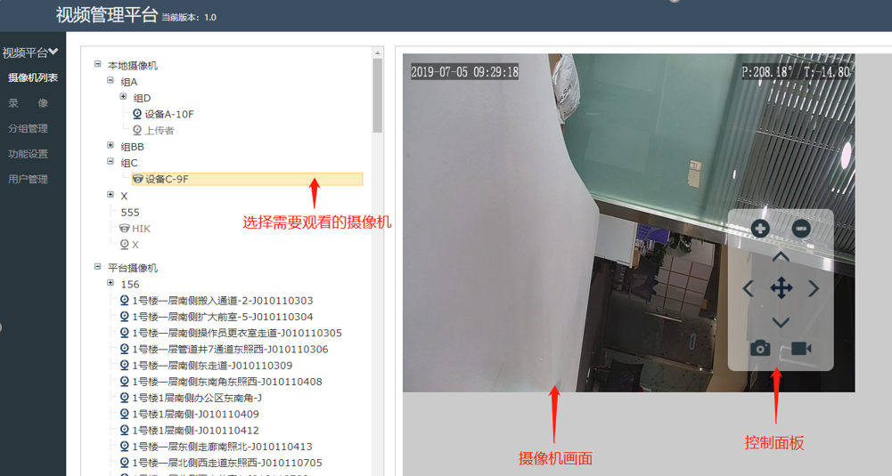
视频管理系统
全球领先的10CM高精度定位位置服务提供商
视频管理系统界面

Slide 33


PART 05
仓储物流管理系统

Slide 34
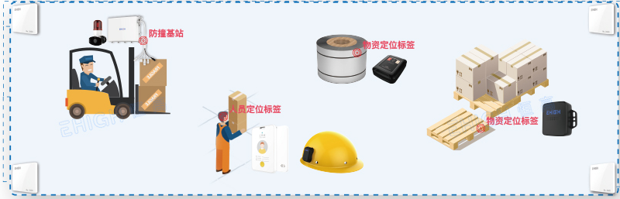
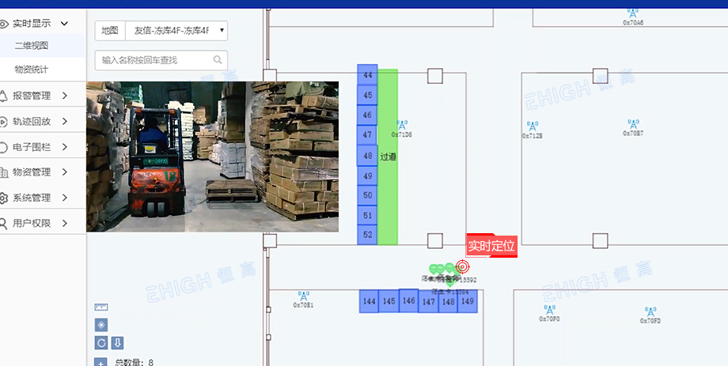
物资管理系统
全球领先的10CM高精度定位位置服务提供商
物资定位与管理
实时定位物资和载具的位置，统计物资在库分布情况，快速查找物资

Slide 35
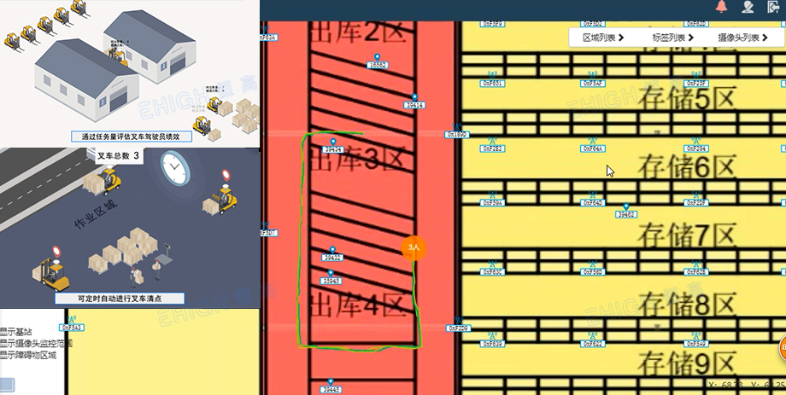
室内物流车辆管理
全球领先的10CM高精度定位位置服务提供商
物流车辆管理与调度
统计和清点物流车辆、统计叉车使用效率、调度叉车作业

Slide 36



室外车辆管理系统
全球领先的10CM高精度定位位置服务提供商
对接TMS系统
实现车辆信息互通，位置信息互通等。
车辆权限管理
基于电子围栏基本功能，对于外来车辆授予一定的权限，用来管控关键区域的出入和停留时间限制。
历史轨迹查询
根据车牌号和所属公司等信息，快速查找车辆的行驶轨迹与停留时间。
技术方案
车载标签支持UWB定位和GPS定位，因此根据需要可以采用UWB定位和UWB结合GPS定位，同时通信方式也分为两种，ZigBee通信和GPRS通信。
室外厂区
室内产线

Slide 37
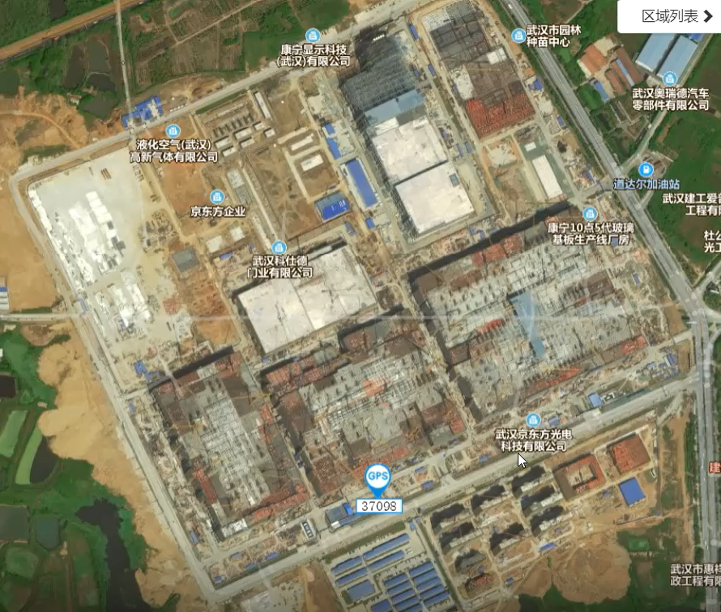
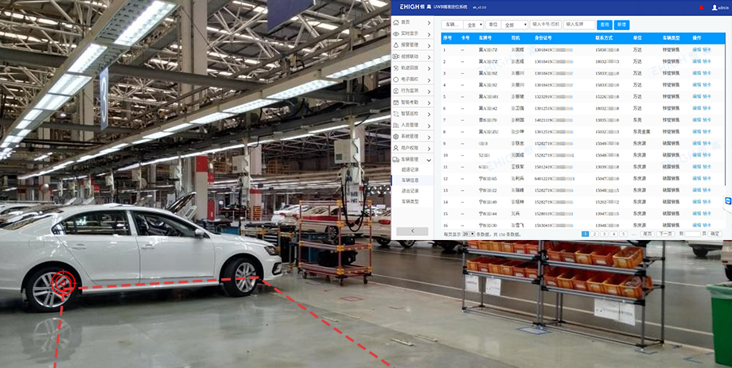
室外物流车辆管理系统
全球领先的10CM高精度定位位置服务提供商
室外车辆定位轨迹视频

Slide 38

PART 06
疫情防控系统

Slide 39
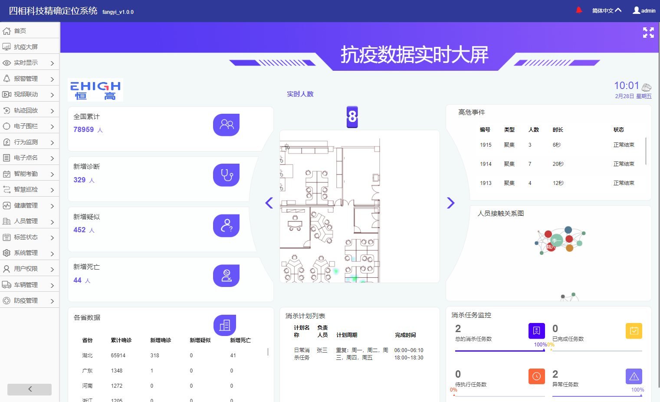

UWB定位专家 10cm高精度定位
方案亮点-实时数据
抗疫数据实时大屏
查看当前国内疫情、企业复工的情况，了解企业复工的风险点，以便作出抗疫应对。
疫情动态大数据
高危事件
实时热力图分布
消杀任务监控
人员接触关系图

Slide 40



聚集事件为后台判定，当判定发生聚集事件时进行记录
UWB定位专家 10cm高精度定位
功能-事件监控
事件监控
事件监控分为聚集事件、超限事件，可在【防疫管理】-【事件监控】页面查看。
聚集事件：
超限事件：
聚集事件为后台判定，当判定发生聚集事件时进行记录
超限事件与电子围栏相关，绘制电子围栏后，设置围栏内的限制人数，当判定发生超限事件时进行记录

Slide 41


聚集事件为后台判定，当判定发生聚集事件时进行记录
UWB定位专家 10cm高精度定位
功能：接触追踪
接触追踪
发现了确诊或疑似病人，查看与该人直接接触、间接接触的所有人员。
接触追踪查询：
消杀点设置：
【巡检路线】-【新增巡检点】，将需要消毒的区域设置为单独的消杀点，并设置其消毒的范围、消毒人员停留的时间。
直接接触查询（单向查询、双向查询）、间接接触查询

Slide 42


聚集事件为后台判定，当判定发生聚集事件时进行记录
UWB定位专家 10cm高精度定位
功能-消杀管理
消杀管理
监控每天的消毒任务是否执行到位，消除人为工作失误带来的风险。
消杀点设置：
消杀路线设置：
【消杀路线】-【新增消杀点】，将需要消毒的区域设置为单独的消杀点，并设置其消毒的范围、消毒人员停留的时间。
【消杀路线】-【新增消杀路线】，填写路线名称，并在该路线上添加需要消毒的消杀点。还可设置是否按顺序进行消毒。

Slide 43


PART 07
设备管理系统

Slide 44
系统部署与维护
全球领先的10CM高精度定位位置服务提供商
丰富的系统工具支持
系统集成11种调试测试工具，界面简单易懂，方便调试和维护人员从后台查看从网络到底层信道响应的任何信息。
网络延迟查看
信号强度查看
自动问题排查分析
测距结果查看
成功率查看
信道影响查看

Slide 45


系统部署与维护
全球领先的10CM高精度定位位置服务提供商
系统状态可视化监视
对从底层到顶层的所有网络和部件进行可视化监视，包含拓扑图、报表等信息，及时发现一场设备，便于快速维护排除故障。

Slide 46


PART 8
项目管理与售后

Slide 47








项目管理与售后
全球领先的10CM高精度定位位置服务提供商
专业项目管理
项目规划
项目执行
项目监控
项目收尾
规划进度、规划成本、规划资源、规划沟通、规划风险与应对，规划第三方管理
管理质量、管理团队、管理沟通、实施风险应对
控制进度、控制成本、控制质量、监控风险、实施变更控制
项目验收、交付培训

Slide 48



项目管理与售后
全球领先的10CM高精度定位位置服务提供商
专业的售后支持
专业一对一
项目由专业技术支持工程师进行后期一对一服务，系统维护终身制，终生提供技术咨询服务。
现场服务
一年内提供免费维护，持续免费培训服务，1小时回应，XXX小时到现场。

Slide 49


系统部署与维护
全球领先的10CM高精度定位位置服务提供商
成熟的工程经验
上千个落地案例交付，经验丰富的技术支持团队。
多区域点位测试
基站定标
网络部署
系统性能测试
单区域优化调试
业务功能测试跟踪
室内产线

Slide 50


www.everhigh.com.cn
400-028-9090
研发团队及核心技术来源于电子科技大学 8年专业领域经验 6年产品研发经验
500+行业应用经验
36余项国家专利 物联网高新技术企业 ISO9001质量管理体系认证
扫码关注公众号

